Slide 1
Jornada Nacional para fortalecer las competencias del referente técnico de los informes Trimestrales de Dotación de Personal para DIPRES
FLUJO PROCESO DE REVISION
Cristian Vásquez
Unidad Sistema de Información de Personas en el Sector Público de Salud
Diciembre de 2018

Slide 2
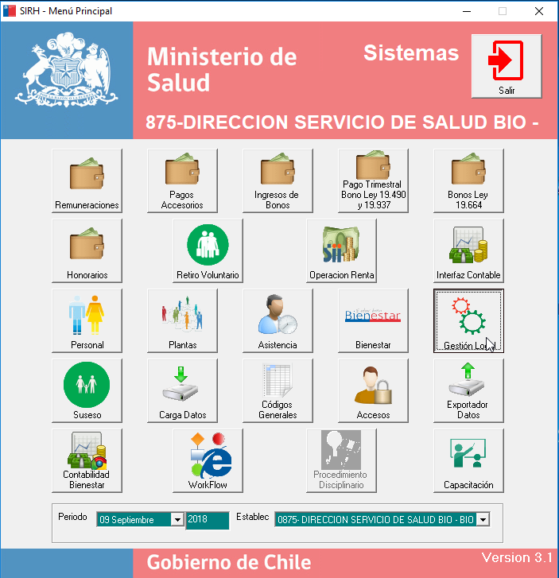
FLUJO PROCESO DE REVISION

Slide 3
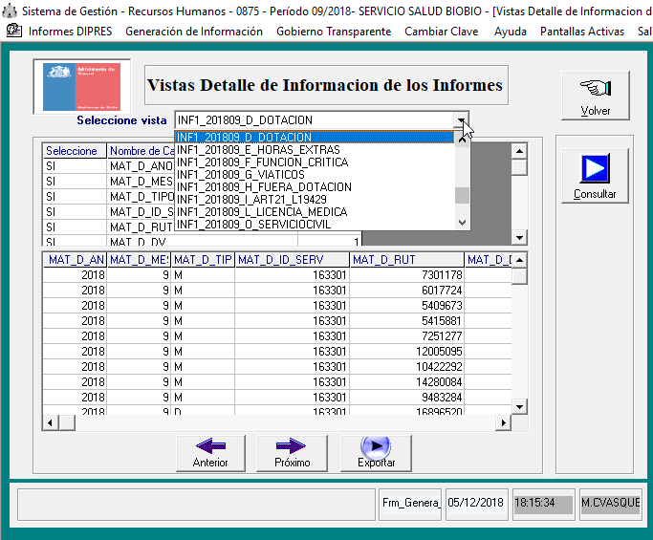
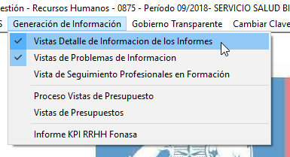
FLUJO PROCESO DE REVISION

Slide 4
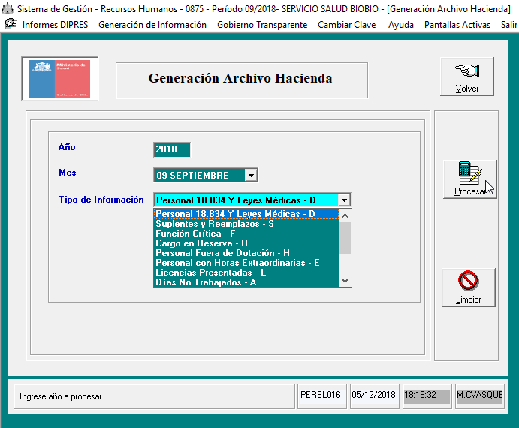
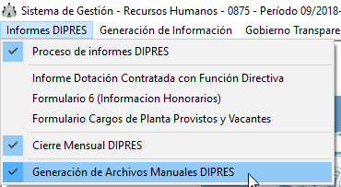
FLUJO PROCESO DE REVISION

Slide 5
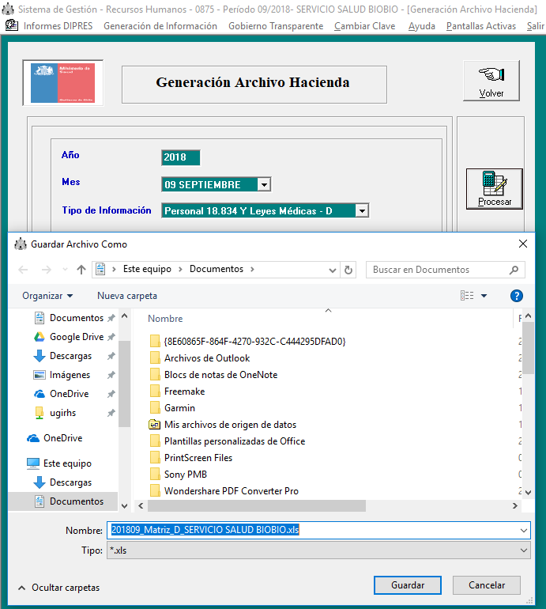
FLUJO PROCESO DE REVISION

Slide 6
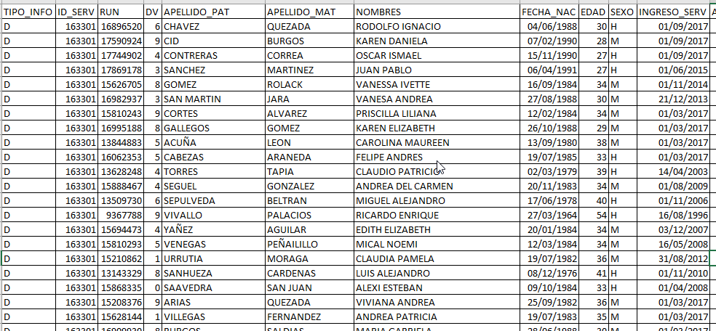
FLUJO PROCESO DE REVISION

Slide 7
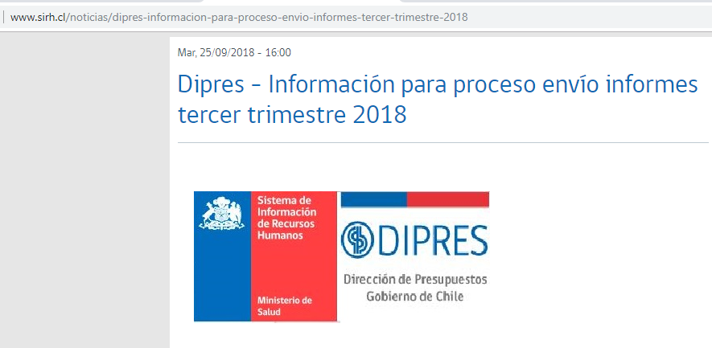
FLUJO PROCESO DE REVISION

Slide 8
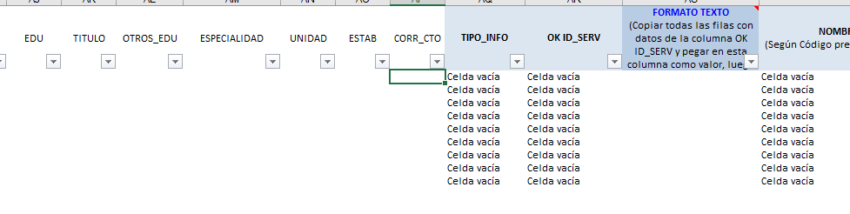
FLUJO PROCESO DE REVISION

Slide 9
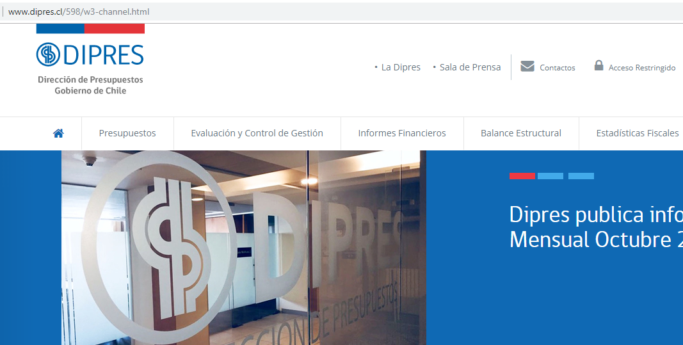
FLUJO PROCESO DE REVISION

Slide 10
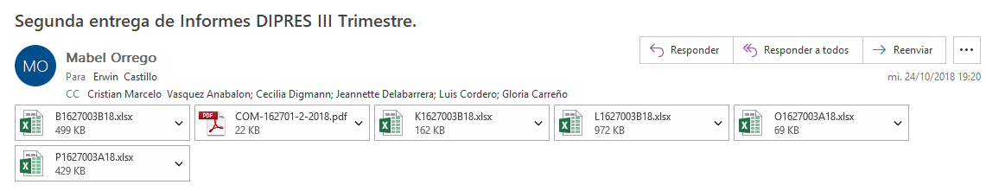
FLUJO PROCESO DE REVISION

Slide 11
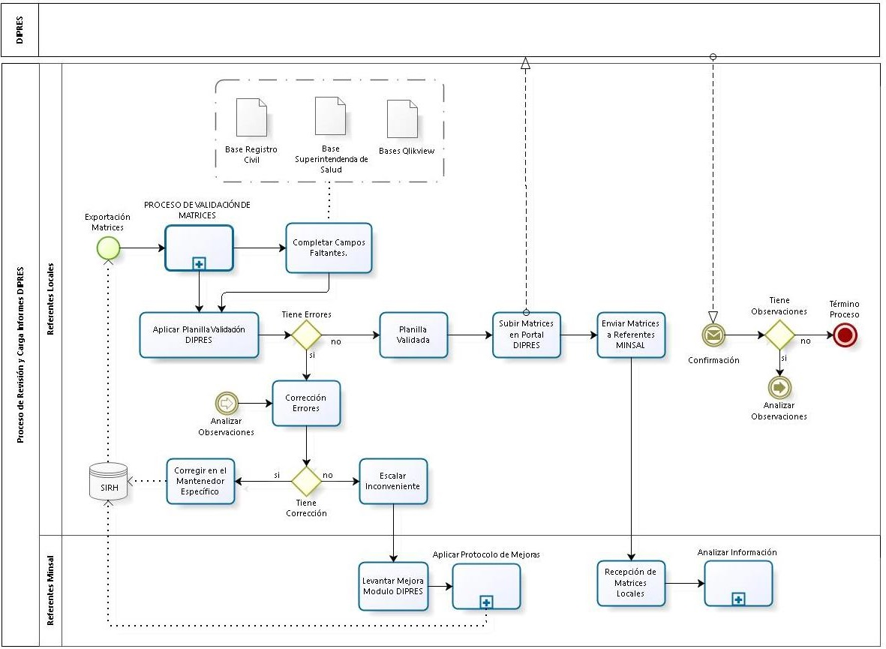
FLUJO PROCESO DE REVISION

Slide 12

FLUJO PROCESO DE REVISION
  ¿Preguntas ?

Slide 13


